Slide 1
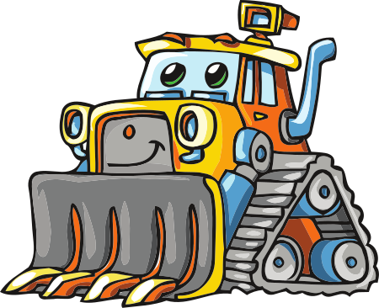
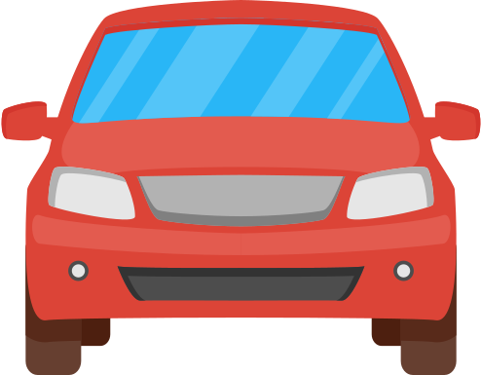
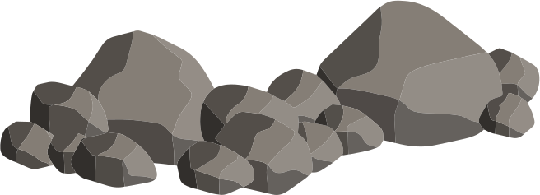
Làm quen văn học
Truyện xe lu và xe ca
MG Nhỡ B6
GV: Hương Sen

Slide 2
Có một chiếc xe lu và một chiếc xe ca cùng đi trên một con đường. Xe lu dáng vẻ thô kệch, lăn từng bước chậm chạp, còn xe ca có bề ngoài gọn gàng, phóng nhanh vun vút.
Thấy vậy xe ca chế nhạo xe lu:
– Xe lu ơi ! Cậu đi chậm như rùa ấy! Hãy xem tớ đây này !

Slide 3
Nhưng tới một quãng đường bị hỏng và lầy lội, xe ca không thể đi qua được, đành phải đổ lại. Người ta đổ đá cuội xuống chỗ lầy lội. Bấy giờ xe lu mới tiến lên, đi lên đống đá và lăn qua lăn lại nhiều lần. Chẳng mấy chốc, mặt đường trở nên bằng phẳng. Nhờ vậy mà xe ca mới có thể đi qua được.

Slide 4
xe ca đã hiểu rằng tuy xe lu đi chậm chạp, dáng vẻ lù lù, thô kệch nhưng xe lu làm cho những con đường bằng phẳng để cho các xe khác đi lại dễ dàng. Từ đấy xe ca không bao giờ chế giễu xe lu nữa.

Slide 5
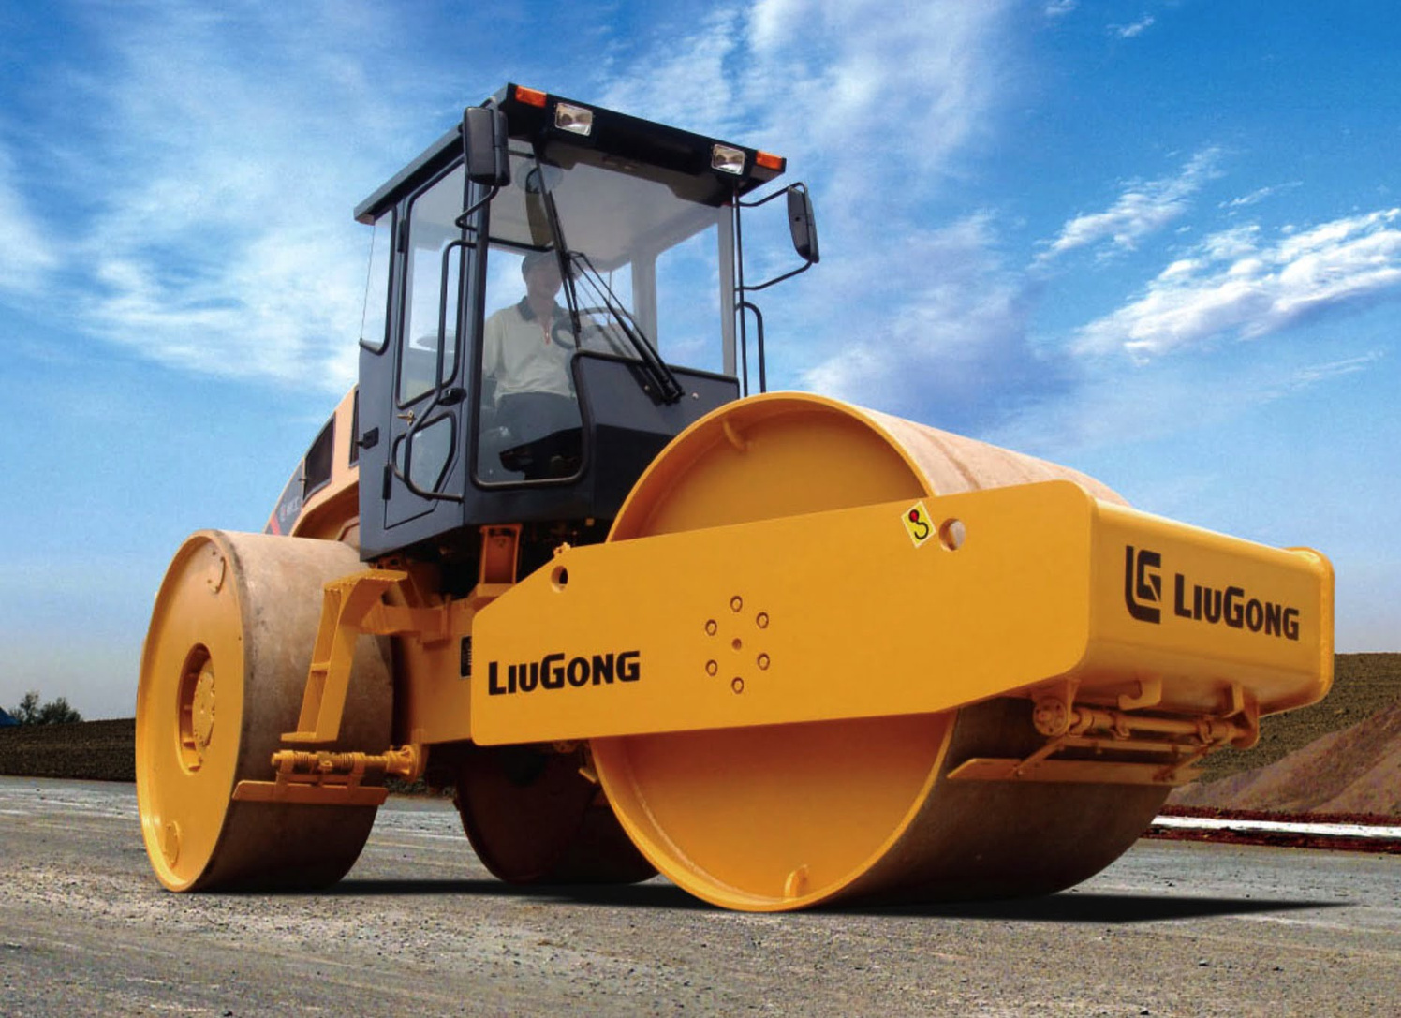
Xe lu

Slide 6
Bài học : Không nên xem thường bất kì loại PTGT nào, vì mỗi loại PTGT sẽ có 1 công dụng đặc biệt và hữu ích, giúp con người và hàng hóa được di chuyển, vận chuyển dễ dàng và nhanh chóng

